Slide 1
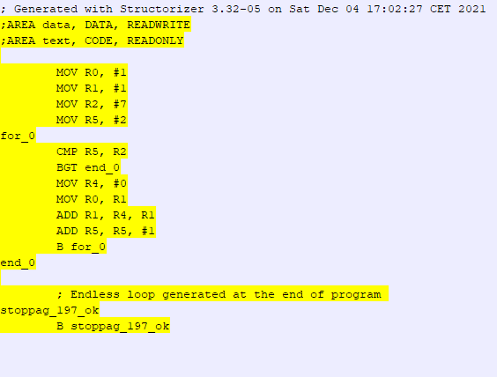
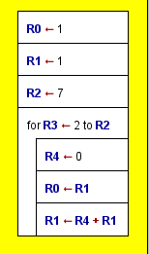
II Tutorato – arm e nsd
Utilizzare structorizer per disegnare schemi nsd(nassi-shneiderman) e generare codice arm
Paolo Ciasco – paolo.ciasco@alumni.uniroma2.eu
Notes:
Eliminare questa diapositiva al termine della preparazione delle altre diapositive.

Slide 2

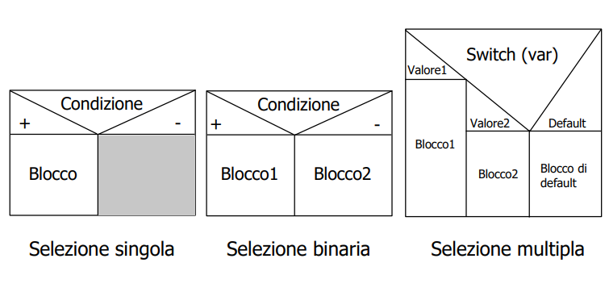
Nsd diagrams – selezione

Slide 3
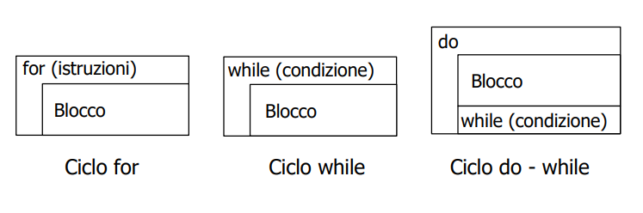
Nsd diagrams – iterazione

Slide 4
Arm arch. – registri
I principali registri dei processori ARM sono 16, nominati da R0 a R15, e si distinguono in base al loro utilizzo:
• R0 - R12 sono i registri di uso generale;
• R13 (o SP) è generalmente il registro dello Stack Pointer, cioè l’indirizzo di memoria dello stack. Non è però obbligatorio il suo utilizzo come Stack pointer; viene usato solo per convenzione;
• R14 (o LR) è il registro del Link Register, nel quale viene salvato l’indirizzo di ritorno nel momento in cui viene chiamata una procedura;
• R15 (o PC) è il Program Counter, il registro contiene l’indirizzo di memoria della prossima istruzione da eseguire.

Slide 5
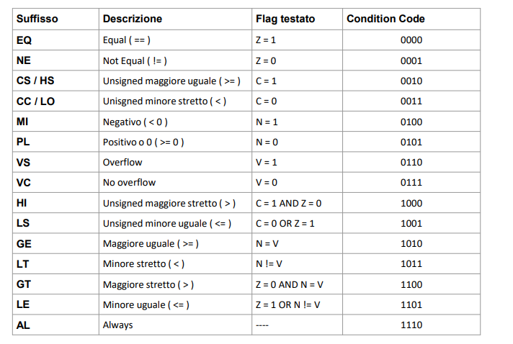
Arm arch. – cond. aritm.-logiche

Slide 6
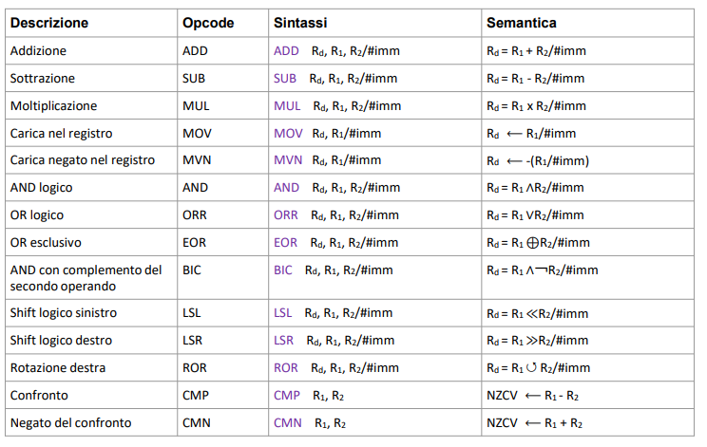
Arm arch. – op. aritm.-logiche

Slide 7
Arm arch. – esempi
ADD R0, R1, R2
Carico in R0 la somma tra il contenuto del registro R1 e del registro R2 (indirizzamento a registro).
ADD R0, R1, #16
Carico in R0 la somma tra il contenuto del registro R1 e il numero decimale 16 (indirizzamento immediato).
ADDLT R0, R1, R2
Carico in R0 la somma tra il contenuto del registro R1 e del registro R2 solamente se la condizione indicata con il suffisso LT è verificata.

Slide 8

Hands on!

Slide 9

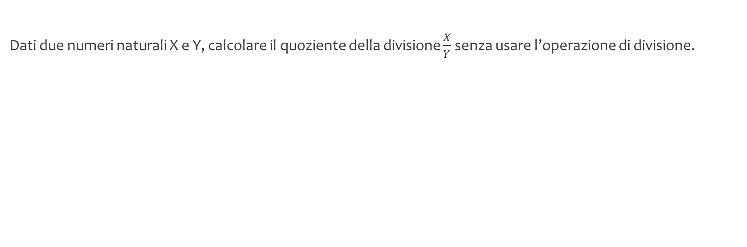
Ex.1 – divisione p.180
Dati due numeri naturali X e Y, calcolare il quoziente della divisione $\frac{X}{Y}$senza usare l’operazione di divisione.

Slide 10
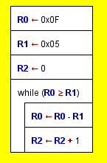
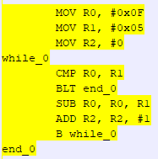
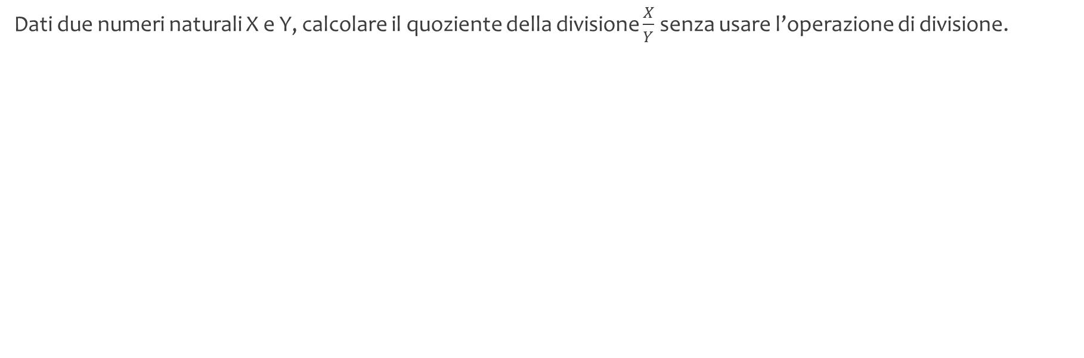
Ex.1 – divisione p.180
Dati due numeri naturali X e Y, calcolare il quoziente della divisione $\frac{X}{Y}$senza usare l’operazione di divisione.

Slide 11
Ex.2 – divisione p.181
Dati due numeri naturali X e Y, calcolare la moltiplicazione fra X e Y senza usare l’operazione di moltiplicazione.

Slide 12
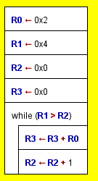
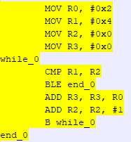
Ex.2 – divisione p.181
Dati due numeri naturali X e Y, calcolare la moltiplicazione fra X e Y senza usare l’operazione di moltiplicazione.

Slide 13
Ex.1 – divisione p.194
Dati 3 numeri naturali, trovare il massimo.

Slide 14
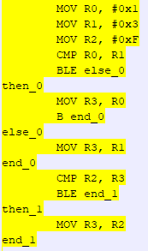
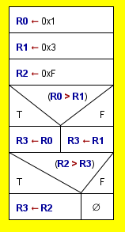
Ex.1 – divisione p.194

Slide 15
Ex.3 – divisione p.196
Eseguire la somma dei primi N numeri naturali.
N.B.: Impostare un N a piacere.

Slide 16
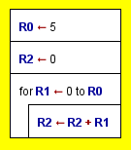
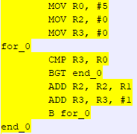
Ex.3 – divisione p.196

Slide 17
Ex.4 – divisione p.197
Calcolare l’N-esimo termine di una successione di Fibonacci.
N.B.: Impostare un N a piacere.

Slide 18
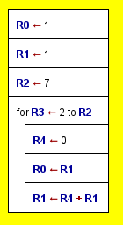
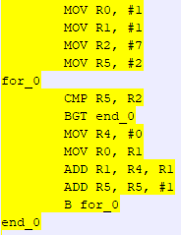
Ex.4 – divisione p.197

Slide 19
Ex.6 – divisione p.199
Dato un array di naturali e due indici, scambiare i numeri puntati da quest’ultimi.

Slide 20
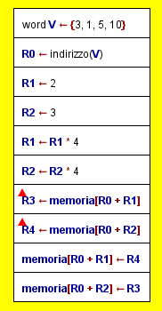
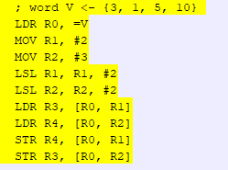
Ex.6 – divisione p.199

